Slide 1
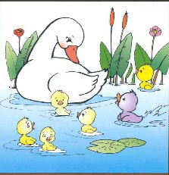
丑小鸭
安徒生

Slide 2
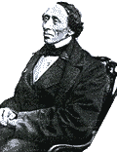
走近安徒生
安徒生是丹麦一个穷苦鞋匠的儿子，母亲是一个濒于讨饭境地的、靠为人洗衣过活的寡妇。安徒生小时不仅经常和饥饿打交道，同时还处处遭到人们的鄙视。但他却有一个被当时的人认为与他出身不相称的、异想天开的志向——他想当一个艺术家，一个创造“美”的艺术家。为此，他在一般庸俗人的眼中就成了一个天大的笑柄。但他却一点也不感到气馁。
安徒生14岁就离天了家乡奥登塞市，带着祖母和母亲所积蓄下来的几十个铜子，只身来到当时的文化中心哥本哈根，去追求他的理想。虽然由于贫困和由此而带来的疾病折磨了他的身体，使他不能成为一个舞台艺术家，但他以坚强的意志，成为全世界亿万儿童所喜爱的童话作家。他在童话作品中所创造出的美和诗，成为人类永远享受不尽的精神财富和艺术宝藏。

Slide 3
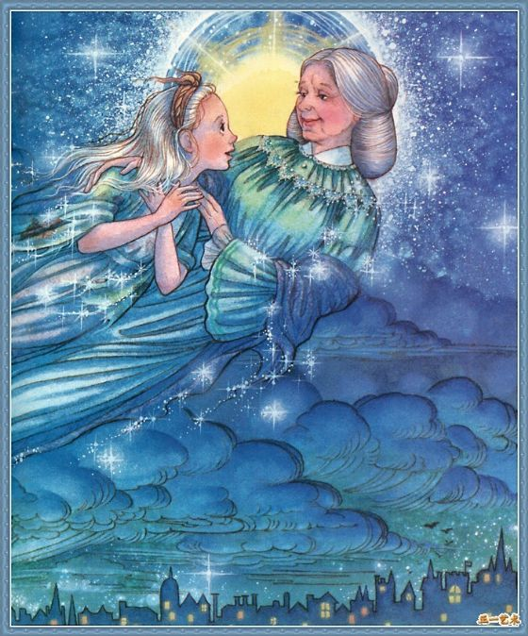
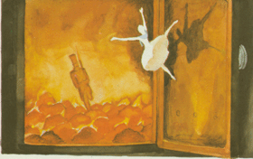
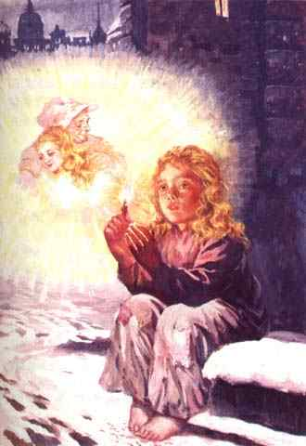
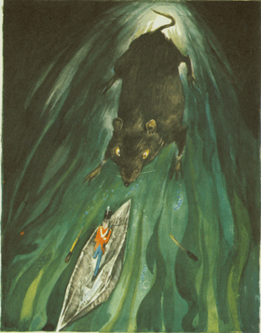
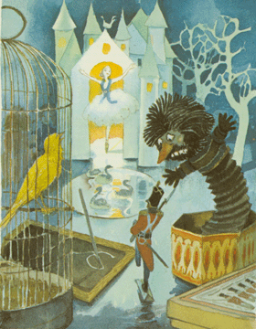
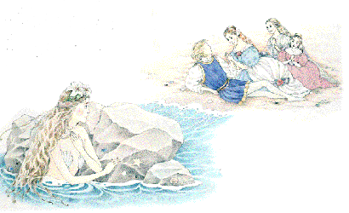
走近安徒生
1827年开始文学创作，写有诗歌、戏剧、小说、游记等各类体裁作品，以童话创作成就最大，共168篇。他的代表作有《打火匣》《拇指姑娘》《海的女儿》《白雪公主》《皇帝的新装》《夜莺》 《丑小鸭》《卖火柴的小女孩》《母亲的故事》 《幸运的贝儿》等。

Slide 4
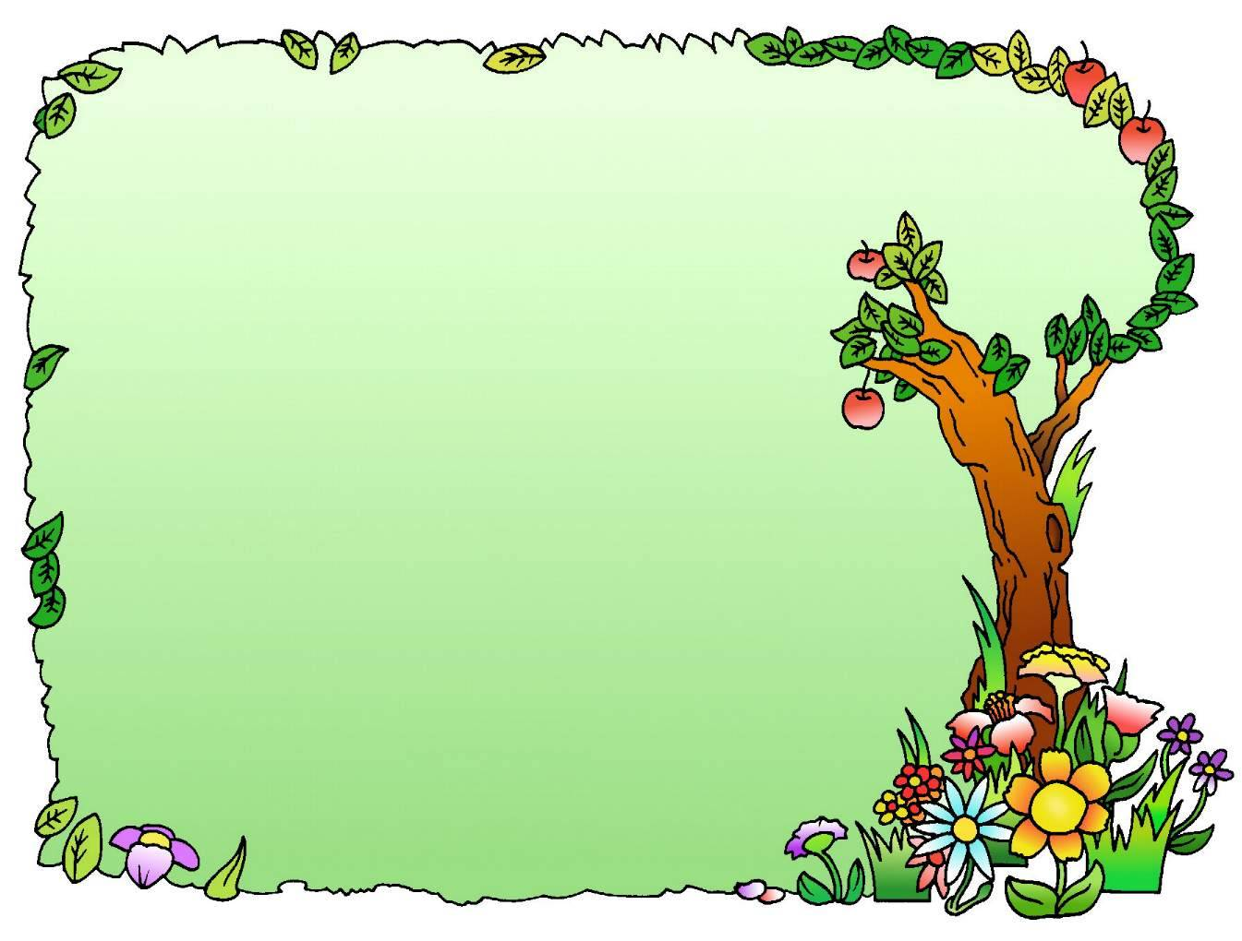
文体知识
童话：儿童文学的一种，它按照儿童的心理特点，通过丰富的想象、幻想和夸张，采用拟人化的手法。主人公可以让动物、植物像人一样地说话、活动，故事情节曲折离奇，激发孩子的想象，并对他们进行思想和知识的教育。

Slide 5
写作背景
有人说：本文是作者的写照，的确，这篇童话可以说是作者一生的艺术写照。安徒生家境贫寒，一生未受过教育，最初他想当一名芭蕾舞演员，后来又想当歌剧演员，但都没有实现。后来从事创作，经过无数坎坷，成为了著名的童话大师。正由于这种深厚的生活体验，丑小鸭的形象才塑造得如此生动感人。这正应验了作者本人的话：“生活本身就是童话。”

Slide 6

读准字音
丑陋 讪笑 嫉妒 飕飕
沼泽 铰链 迸出 木屐
来势汹汹 灯芯草
lòu
shàn
jí dù
sōu
zhǎo
jiǎo
bèng
jī
xiōng
xīn

Slide 7
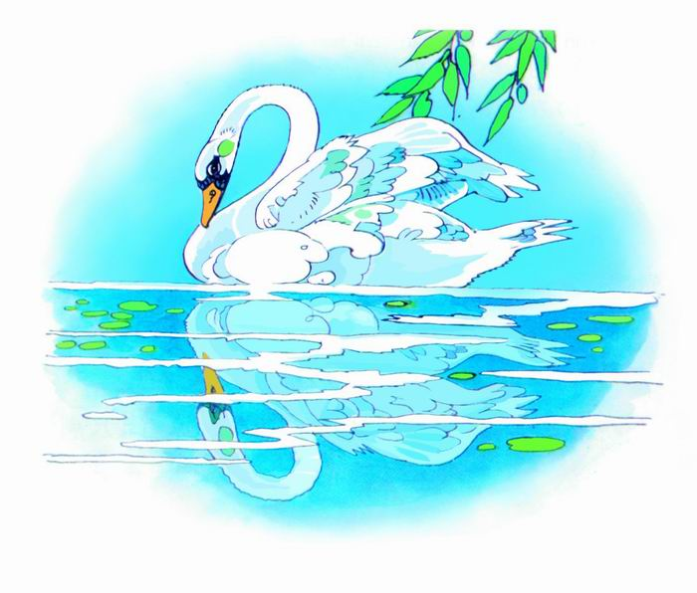
理解词义
(相貌或样子)难看。
丑陋：
讪笑：
嫉妒：
来势汹汹：
排挤：
讥笑。
忌（jì）妒，对才能、名誉、地位或境遇等比自己好的人心怀怨恨。
动作或事物到来的气势盛大的样子（贬义）。
利用势力或手段使不利于自己的人失去地位或利益。

Slide 8
整体感知
1、这篇童话讲了一个什么故事？（一句话概括）
一只丑小鸭变成白天鹅的故事。
2、全文写了丑小鸭在哪几个地方的流浪生活？请分别找出来。
沼泽地——老太婆家——湖泊——
种田人家——灌木林里——花园里
3、你知道贯穿全文的线索是什么吗？
以丑小鸭的流浪足迹为线索。

Slide 9

丑小鸭在成长过程中遭遇了哪些歧视和打击？
逐个击破
地 点 | 歧视与打击
在鸡鸭群中
在野鸭群中
在老太婆家
在种田人家
被排挤、被讪笑
被嘲笑
被猫和母鸡嘲弄、取笑
遭打、又哭又闹

Slide 10
（2）在打击面前，丑小鸭持怎样的态度？有何追求？
在这些打击面前，丑小鸭始终不屈不挠、相信自己，以乐观的态度对待艰难困苦。他相信即使身处逆境，努力进取，美好的理想一定能够实现，幸福一定会来到身边。
深入理解
地 点 | 态度（追求）
在鸡鸭群中
在野鸭群中
在老太婆家
在种田人家
逃 走
感谢上苍
渴望走到广大的世界中去
躲避伤害，勇敢地飞向天鹅群

Slide 11
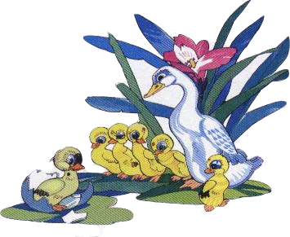
深入理解
丑小鸭为什么拼死也要飞向高贵的天鹅？
因为丑小鸭心中有着恒久的梦想：向往美好，不懈追求，自己也变成一只美丽的天鹅。

Slide 12
养鸭场
受排挤
沼泽地
遇险
逃亡
逃亡
丑小鸭
农家小屋
大花园里变成天鹅
自愿离开
不忘追求
历经磨难
不懈追求
理想终现
逃走
种田人家
被冻昏
湖泊
被追赶
被救走

Slide 13
联系理解
“只要你是一只天鹅蛋，就算是生在养鸭场里也没有什么关系”这句话怎么理解呢?
只要你有理想，有追求，并为着目标而努力奋斗，即使身处逆境也不要紧，就像人们常说的：“是金子总是要发光的。”

Slide 14
联系理解
第41段，丑小鸭为什么拼死也要飞向高贵的天鹅？
丑小鸭之所以拼死也要飞向高贵的天鹅 ，是因为他心中有着恒久的梦想：向往美好，不懈追求，自己也变成一只美丽的天鹅。

Slide 15

片段赏析
片段：他感到非常难为情。他把头藏到翅膀里面，不知道怎么办才好。他感到太幸福了，但他一点儿也不骄傲，因为一颗好的心是永远不会骄傲的。
当大家都赞美丑小鸭的美时，丑小鸭为什么感到难为情?
“一颗好的心”是什么样的？

Slide 16
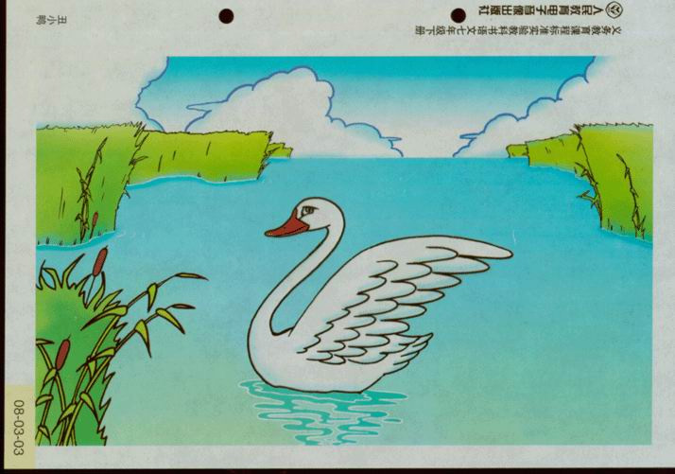
因为他觉得自己是卑微、无力和渺小的，不习惯别人对他的赞美。
他清楚自己还是原来的他，只是环境不一样了。

Slide 17
“一颗好的心”指善良的、谦虚的、美好的、有理想、有追求的心。
他曾经经历过许多的磨难和打击，他深深的懂得永远追求、永不放弃对自己的意义。

Slide 18
合作研讨
丑小鸭的形象有什么现实意义？（给我们哪些启示？）
已经成为人们经常使用的一个文学典故,成为激励身处逆境的人们不断进取、追求美好生活的典型形象。
它对自己的认识发现过程说明，没有对美好境界、理想生活的追求，不经历那么多的磨练，就不会发现自己其实也可以成为生活的一个奇迹。
“金子总是要发光的”，只要不懈追求，努力进取，即使身处逆境，也终会实现自己的理想。

Slide 19

3 丑小鸭
品 读 借 鉴
写法借鉴
本文在采用直接叙述的方法来讲述丑小鸭的故事的同时，也进行了精彩的景物描写，暗示了主人公的命运，渲染了氛围，堪称文章的点睛之笔。

Slide 20
“秋天来了。树林里的叶子变成了黄色和棕色。风卷起它们，把它们带到空中飞舞。空中是很冷的，云块沉重地载着冰雹和雪花，低低地悬着。乌鸦站在篱笆上，冻得只管‘呱——呱’地叫。”
这段景物描写表现了天气的寒冷阴沉，渲染了低沉悲凉的气氛，暗示了丑小鸭悲惨的遭遇。

Slide 21
“这儿苹果树正开着花；紫丁香散发着香气，它那又长又绿的枝条垂到弯弯曲曲的溪流上。”
这段景物描写格调清新欢快，渲染了轻松的氛围，暗示丑小鸭已经找到了生活的幸福，变成了美丽的白天鹅，衬托了他美好的形象。

Slide 22
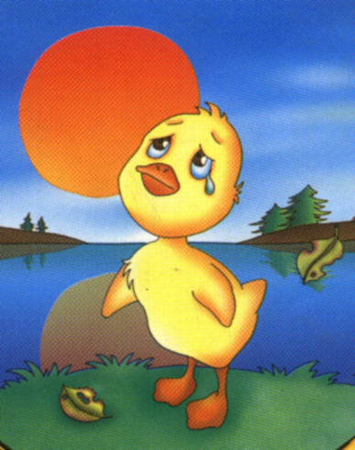
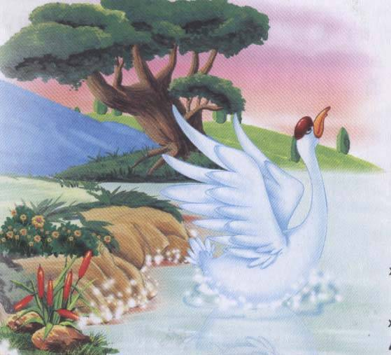
自我小结
天鹅蛋
不幸与苦难
丑小鸭
渴望与信念
白天鹅
不懈地追求

